Slide 1
Bubble Sort
RIFFA HAVIANI LALUMA,S.KOM.,M.T.,MTA.,CCNA

Slide 2


Slide 3
Sorting Algorithm
Pengurutan data dalam struktur data sangat penting untuk data yang beripe data numerik ataupun karakter.
Pengurutan dapat dilakukan secara ascending (urut naik) dan descending (urut turun)
Pengurutan (Sorting) adalah proses menyusun kembali data yang sebelumnya telah disusun dengan suatu pola tertentu, sehingga tersusun secara teratur menurut aturan tertentu.
Contoh:
Data Acak : 5 6 8 1 3 25 10
Ascending : 1 3 5 6 8 10 25
Descending : 25 10 8 6 5 3 1

Slide 4
Deklarasikan:
int data[100];
int n; //untuk jumlah data
Fungsi untuk Tukar 2 Buah Data (by reference):
void tukar(int *a,int *b){
int t=*a;
*a=*b;
*b=t;

Slide 5
BUBBLE
Metode sorting termudah
Diberi nama “Bubble” karena proses pengurutan secara berangsur-angsur bergerak/berpindah ke posisinya yang tepat, seperti gelembung yang keluar dari sebuah gelas bersoda.
Bubble Sort mengurutkan data dengan cara membandingkan elemen sekarang dengan elemen berikutnya.

Slide 6
Pengurutan Ascending :Jika elemen sekarang lebih besar dari elemen berikutnya maka kedua elemen tersebut ditukar.
Pengurutan Descending: Jika elemen sekarang lebih kecil dari elemen berikutnya, maka kedua elemen tersebut ditukar.
Algoritma ini seolah-olah menggeser satu per satu elemen dari kanan ke kiri atau kiri ke kanan, tergantung jenis pengurutannya, asc atau desc.
Ketika satu proses telah selesai, maka bubble sort akan mengulangi proses, demikian seterusnya sampai dengan iterasi sebanyak n-1.
Kapan berhentinya? Bubble sort berhenti jika seluruh array telah diperiksa dan tidak ada pertukaran lagi yang bisa dilakukan, serta tercapai perurutan yang telah diinginkan.

Slide 7
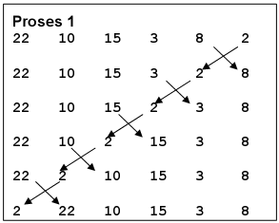
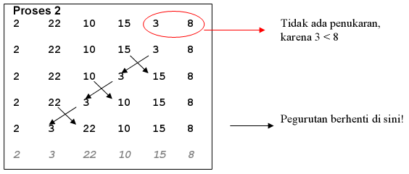
Bubble Sort (3)

Slide 8
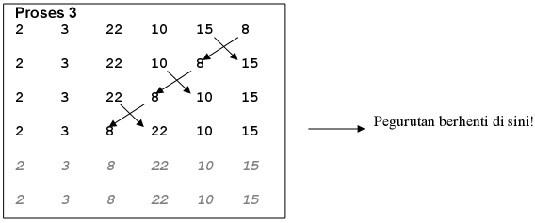
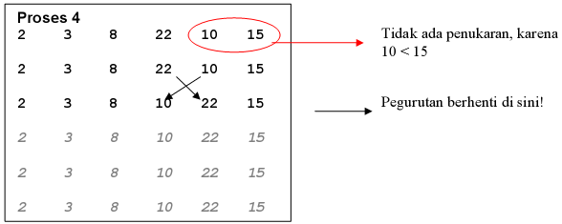
Bubble Sort (4)

Slide 9
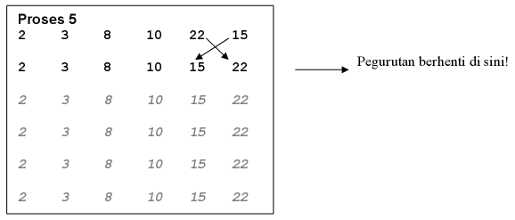
Bubble Sort (5)

Slide 10
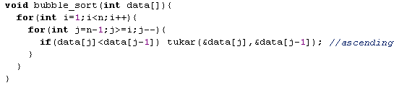
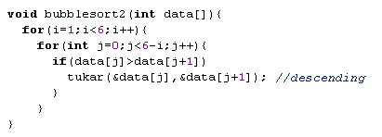
Bubble Sort (6)
Versi 1
Versi 2

Slide 11
Bubble Sort (6)
Dengan prosedur diatas, data terurut naik (ascending), untuk urut turun (descending) silahkan ubah bagian:
if (data[j]<data[j-1]) tukar(&data[j],&data[j-1]);
Menjadi:
if (data[j]>data[j-1]) tukar(&data[j],&data[j-1]);
“The bubble sort is an easy algorithm to program, but it is slower than many other sorts”

Slide 12
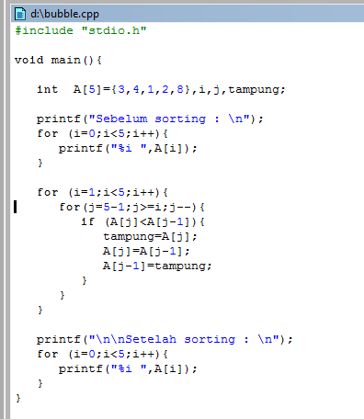
BUBBLE

Slide 13
BUBBLE
Task 1
Apa yang dilakukan program diatas ?
Lakukan untuk pengurutan sebaliknya!
Pengurutan diatas dilakukan dari depan atau belakang? Buat program untuk sebaliknya!
Buat program agar user bisa inputkan data secara dinamis, baik untuk ascending, maupun descending!
Tambahkan kode agar user dapat melihat proses pengurutan data!
Note : Ascending adalah pengurutan data dari terkecil menuju terbesar, sedangkan descending adalah pengurutan dari data terbesar menuju terkecil.

Slide 14
KERJAKAN PERKELOMPOK. SEPERTI YG SDH DITENTUKAN

